Slide 1


Slide 2

Pewnego słonecznego poranka, jak zawsze w poniedziałek, Kasia i Franek szli razem do szkoły. Coraz częściej zwyczajem Katarzyny stawało się to, że przed lekcjami, w sklepie koło szkoły, kupowała trzy lub cztery batoniki.

Slide 3
Liczba batoników zależna była od tego, ile miała tego dnia lekcji. Jak pięć, to kupowała 4 batoniki, a jak lekcji było cztery, to w sklepiku kupowała tych batonów 3. Tak, by wystarczyło jej po jednym na każdą przerwę.
Jej ulubionymi batonami były:
Mars, Snikers, Twix i Milky Way.

Slide 4
Frankowi wcale nie podobało się zachowanie swojej ulubionej koleżanki i bardzo często tłumaczył jej, że takie jedzenie jest bardzo szkodliwe dla zdrowia, ale Kasia to dziewczynka, która zawsze lub prawie zawsze stawiała na swoim. A w kwestii słodyczy nie chciała słuchać nikogo, ani rodziców, ani Franka.

Slide 5
Któregoś dnia Kasia rano nie pojawiła się w umówionym miejscu i Franek sam poszedł do szkoły. Podczas lekcji bardzo się niepokoił, co dzieje się z Kasią, gdyż wcześniej uprzedzała go o swojej nieobecności. Od razu po skończonych lekcjach poszedł, więc Franio do swojej Kasi, by sprawdzić przyczynę jej nieobecności.

Slide 6
Drzwi mieszkania otworzyła jej mama, miała bardzo smutną minę.
Okazało się bowiem, że dziewczynka jest chora.
Miała sińce po oczami, była bardzo niewyspana po nieprzespanej nocy, bolał ją brzuch i nie miała humoru.
Dlaczego?

Slide 7
W nocy jej mama musiała wzywać pogotowie, ponieważ skurcze brzucha były bardzo silne.
Okazało się, że przyczyną bólu brzucha była zła dieta dziewczynki, czyli…
zbyt duża ilość słodyczy!

Slide 8
Franek, nie chciał jej jeszcze bardzie zasmucać, bo przecież uprzedzał ją, że tak stać się może, dodał tylko, że od dziś zabrania jej odwiedzania sklepu ze słodyczami, a w zamian za to, będzie dzielił się z nią swoimi owocami. Najbardziej z nich lubił: banany, jabłka, truskawki i mandarynki.

Slide 9

W domu czasami, wraz z mamą robi sałatkę owocową. Jest pyszna, o czym przekonała się Kasia, gdy odwiedziła Franka po zakończonej chorobie.

Slide 10
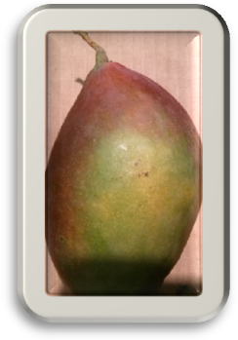
OWOCE EGZOTYCZNE
MANGO

Slide 11
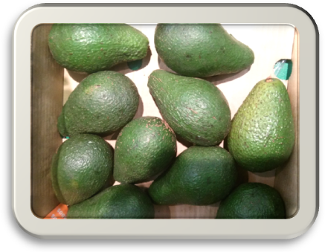
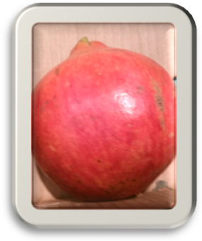
AWOKADO
GRANAT

Slide 12
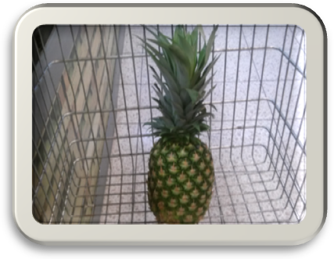
ANANAS

Slide 13
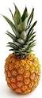
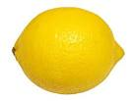
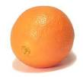
Matematyka ze smakiem
Zadanie 2. Porównaj liczebność grup owoców używając znaków <, >, =.

Slide 14
Matematyka ze smakiem
Zadanie 2. Porównaj liczebność grup owoców używając znaków <, >, =.
> <
> >

Slide 15
Pamiętaj
UTRZYMUJ ŁAD I PORZĄDEK
W MIEJSCU PRACY
ZACHOWAJ HIGIENĘ I BEZPIECZEŃSTWO PRACY

Slide 16
Matematyka ze smakiem czyli sałatka owocowa
Przygotuj wszystkie owoce, umyj je i obierz te, które tego wymagają. Przygotuj sobie deskę do krojenia i nóż.
Kiwi, jabłko, banana i brzoskwinie pokrój w kostkę.

Slide 17
Winogrona pozostaw w całości.
Mandarynki podziel na cząstki.
Wszystkie składniki włóż do dużej miski i jak lubisz wlej trochę syropu po brzoskwiniach.
Całość wymieszaj.

Slide 18
Przełóż sałatkę do miseczek po równo dla każdego ucznia.
SMACZNEGO DLA KAŻDEGO

